Slide 1
第3章 UI开发（上）

Slide 2
本章简介
HarmonyOS UI框架提供了用于创建用户界面的各类组件，包括一些常用的组件和常用的布局。用户可通过组件进行交互操作，并获得响应。
HarmonyOS可通过包括Java、JS和ArkTS等多种语言来实现UI的开发。本章重点介绍以ArkTS语言为核心的ArkUI框架的使用。
由于UI开发涉及的组件较多，本书将分两章来讲述，本章介绍常用的组件和基础组件，下一章继续介绍其他相关组件。

Slide 3
本章内容
3.1 ArkUI概述
3.2 声明式开发范式
3.3 常用的组件
3.4 基础组件详解
3.5 小结

Slide 4
3.1 ArkUI概述
ArkUI（方舟开发框架）是一套构建HarmonyOS应用界面的UI开发框架，它提供了极简的UI语法与包括UI组件、动画机制、事件交互等在内的UI开发基础设施，以满足应用开发者的可视化界面开发需求。
3.1.1 ArkUI的基本概念
3.1.2 ArkUI的主要特征
3.1.3 JS、TS、ArkTS、ArkUI和ArkCompiler之间的联系

Slide 5
3.1.1 ArkUI的基本概念
ArkUI的基本概念分为以下两部分：
组件：组件是界面搭建与显示的最小单位。开发者通过多种组件的组合构建出满足自身应用诉求的完整界面。
页面：Page页面是ArkUI最小的调度分隔单位。开发者可以将应用设计为多个功能页面，每个页面进行单独的文件管理，并通过页面路由API完成页面间的调度管理，以实现应用内功能的解耦。

Slide 6
//添加按钮，触发跳转
Button('跳转')
.fontSize(40)
.onClick(() => {
router.push({
url: 'pages/Second',
params: {
src: 'Index页面传来的数据',
}
});
})
}
.width('100%')
}
.height('100%')
}
}
我们以2.4节中的Index.ets代码为例：
//导入router模块
import router from '@ohos.router';
@Entry
@Component
struct Index {
@State message: string = 'Index页面'
build() {
Row() {
Column() {
Text(this.message)
.fontSize(50)
.fontWeight(FontWeight.Bold)
代码中，Index和Second就是页面，而Row、Column、Text、Button等都是ArkUI的组件。
Index和Second这两个页面是通过页面路由API完成页面间的调度管理的，以实现应用内功能的解耦。

Slide 7
3.1.2 ArkUI的主要特征
UI组件：ArkUI内置了丰富的多态组件，包括Image、Text、Button等基础组件，可包含一个或多个子组件容器组件、满足开发者自定义绘图需求的绘制组件以及提供视频播放能力的媒体组件等。其中“多态”是指组件针对不同类型设备进行了设计，提供了在不同平台上的样式适配能力。同时，ArkUI也支持用户自定义组件。
布局：UI界面设计离不开布局的参与。ArkUI提供了多种布局方式，不仅保留了经典的弹性布局能力，还提供了列表、宫格、栅格布局和适应多分辨率场景开发的原子布局能力。
动画：ArkUI对于UI界面的美化，除组件内置动画效果外，还提供了属性动画、转场动画和自定义动画能力。
绘制：ArkUI提供了多种绘制能力，以满足开发者的自定义绘图需求，支持绘制形状、颜色填充、绘制文本、变形与裁剪、嵌入图片等。
交互事件：ArkUI提供了多种交互能力，以满足应用在不同平台通过不同输入设备进行UI交互响应的需求，默认适配触摸手势、遥控器按键输入、键鼠输入，同时提供了相应的事件回调以便开发者添加交互逻辑。
平台API通道：ArkUI提供了API扩展机制，可通过该机制对平台能力进行封装，提供风格统一的JS接口。
两种开发范式：ArkUI针对不同的应用场景以及不同技术背景的开发者提供了两种开发范式，分别是基于ArkTS的声明式开发范式（简称声明式开发范式）和兼容JS的类Web开发范式（简称类Web开发范式）。

Slide 8
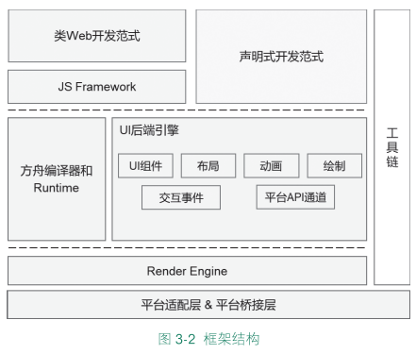
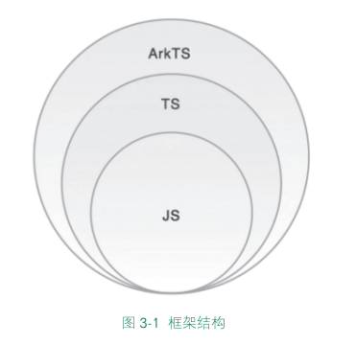
3.1.3 JS、TS、ArkTS、ArkUI和ArkCompiler之间的联系

Slide 9
3.2 声明式开发范式
ArkUI是一套开发极简、高性能、跨设备应用的UI开发框架，支持开发者高效地构建跨设备应用UI界面。3.2.1 原样复制视频文件
3.2.1 声明式开发范式与类Web开发范式
3.2.2 声明式开发范式的基础能力
3.2.3 声明式开发范式的整体架构
3.2.4 声明式开发范式的基本组成

Slide 10
3.2.1 声明式开发范式与类Web开发范式
声明式开发范式是采用基于TypeScript的声明式UI语法扩展而来的ArkTS语言，从组件、动画和状态管理3个维度提供了UI绘制能力。声明式开发范式更接近自然语义的编程方式，让开发者更直观地描述UI界面，不必关心框架如何实现UI绘制和渲染，实现极简高效开发。因此，声明式开发范式适合复杂度较大、团队合作度较高的程序。
类Web开发范式采用经典的HTML、CSS、JavaScript三段式开发方式，使用HTML标签文件进行布局搭建，使用CSS文件进行样式描述，使用JavaScript文件进行逻辑处理。UI组件与数据之间通过单向数据绑定的方式建立关联，当数据发生变化时，UI界面自动触发刷新。该开发方式更接近Web前端开发者的使用习惯，便于快速将已有的Web应用改造成ArkUI应用。因此，类Web开发范式适合界面较简单的中小型应用和卡片。
本课程示例推荐采用声明式开发范式。

Slide 11
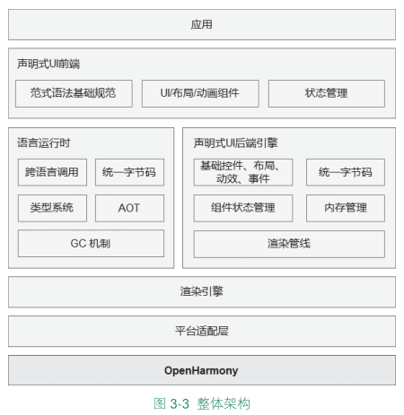
3.2.3 声明式开发范式的整体架构

Slide 12
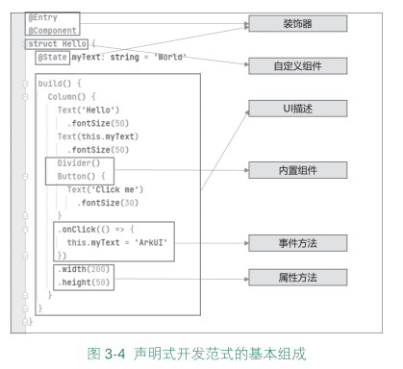
3.2.4 声明式开发范式的基本组成

Slide 13
3.3 常用的组件
基础组件：Blank、Button、Checkbox、CheckboxGroup、DataPanel、DatePicker、Divider、Gauge、Image、ImageAnimator、LoadingProgress、Marquee、Navigation、PatternLock、Progress、QRCode、Radio、Rating、RichText、ScrollBar、Search、Select、Slider、Span、Stepper、StepperItem、Text、TextArea、TextClock、TextInput、TextPicker、TextTimer、TimePicker、Toggle、Web、XComponent。
容器组件：AlphabetIndexer、Badge、Column、ColumnSplit、Counter、Flex、GridContainer、GridCol、GridRow、Grid、GridItem、List、ListItem、Navigator、Panel、Refresh、RelativeContainer、Row、RowSplit、Scroll、SideBarContainer、Stack、Swiper、Tabs、TabContent。
媒体组件：Video。
绘制组件：Circle、Ellipse、Line、Polyline、Polygon、Path、Rect、Shape。
画布组件：Canvas。

Slide 14
3.4 基础组件详解
本节演示如何使用基础组件。相关示例可以在UIBasicComponents应用中找到。

Slide 15
3.4.1 Blank
Blank是空白填充组件，在容器主轴方向上，空白填充组件具有自动填充容器空余部分的能力。
需要注意的是，Blank组件仅当其父组件为Row/Column，且父组件设置了宽度才生效。
以下示例展示Blank父组件Row未设置宽度以及设置了宽度的效果对比。

Slide 16
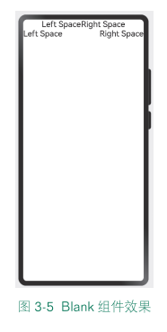
示例：
//Blank父组件Row未设置宽度时，子组件间无空白填充
Row() {
Text('Left Space').fontSize(24)
Blank()
Text('Right Space').fontSize(24)
}
//Blank父组件Row设置了宽度时，子组件间以空白填充
Row() {
Text('Left Space').fontSize(24)
Blank()
Text('Right Space').fontSize(24)
}.width('100%')
界面效果如图所示，第一行Row由于未设置宽度，导致Blank未生效。

Slide 17
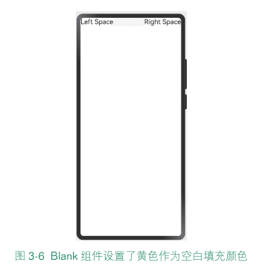
Blank支持color属性，用来设置空白填充的填充颜色。示例如下：
Row() {
Text('Left Space').fontSize(24)
//设置空白填充的填充颜色
Blank().color(Color.Yellow)
Text('Right Space').fontSize(24)
}.width('100%')
上述示例中，Blank组件设置了黄色作为空白填充颜色，界面效果如图所示。

Slide 18
3.4.2 Button
Button是按钮组件，可快速创建不同样式的按钮。

Slide 19
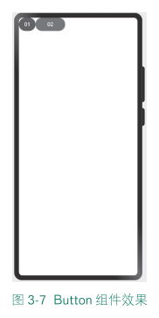
//一个基本的按钮，设置要显示的文字
Button('01')
//设置边框的半径、背景色和宽度
Button('02').borderRadius(8).backgroundColor(0x317aff).width(90)

Slide 20
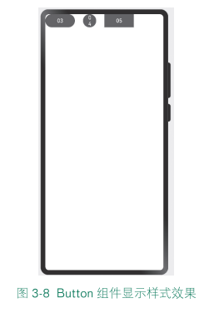
Button组件支持通过type属性来设置按钮显示样式。示例如下：
//胶囊型按钮（圆角默认为高度的一半）
Button('03', { type: ButtonType.Capsule }).width(90)
//圆形按钮
Button('04', { type: ButtonType.Circle}).width(90)
//普通按钮（默认不带圆角）
Button('05', { type: ButtonType.Normal}).width(90)
上述3个按钮的样式分别是Capsule（胶囊型）、Circle（圆形）和Normal（普通），界面效果如图所示。

Slide 21
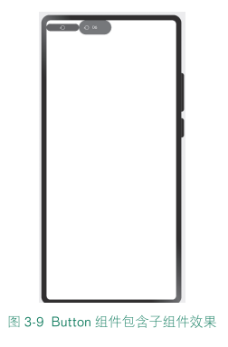
Button组件支持包含子组件，示例如下：
//可以包含子组件，但是文字就不会显示了
Button('06', { type: ButtonType.Normal }){
LoadingProgress().width(20).height(20).color(0xFFFFFF)
}.width(90)
//可以包含单个子组件，文字就用Text组件来显示
Button({ type: ButtonType.Capsule, stateEffect: true }) {
Row() {
LoadingProgress().width(20).height(20).margin({ left: 12 }).color(0xFFFFFF)
Text('06').fontSize(12).fontColor(0xffffff).margin({ left: 5, right: 12 })
}.alignItems(VerticalAlign.Center).width(90).height(40)
}.backgroundColor(0x317aff)

Slide 22
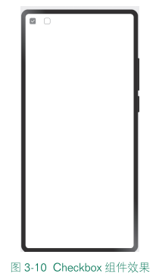
3.4.3 Checkbox
Checkbox是多选框组件，通常用于某选项的打开或关闭，示例如下：
//设置多选框名称、多选框的群组名称
Checkbox({ name: 'checkbox1', group: 'checkboxGroup' })
.select(true) //设置默认选中
.selectedColor(0xed6f21) //设置选中颜色
.onChange((value: boolean) => { //设置选中事件
console.info('Checkbox1 change is ' + value)
})
Checkbox({ name: 'checkbox2', group: 'checkboxGroup' })
.select(false)
.selectedColor(0x39a2db)
.onChange((value: boolean) => {
console.info('Checkbox2 change is ' + value)
})

Slide 23
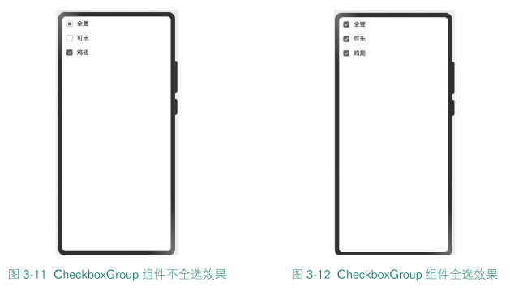
3.4.4 CheckboxGroup
CheckboxGroup是多选框群组，用于控制多选框全选或者不全选状态，示例如下：
Row() {
CheckboxGroup({ group: 'checkboxGroup' })
Text('全要').fontSize(20)
}
Row() {
Checkbox({ name: 'checkbox1', group: 'checkboxGroup' })
Text('可乐').fontSize(20)
}
Row() {
Checkbox({ name: 'checkbox2', group: 'checkboxGroup' })
Text('鸡翅').fontSize(20)
}

Slide 24
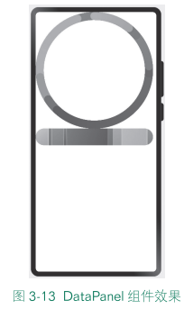
3.4.5 DataPanel
DataPanel是数据面板组件，用于将多个数据占比情况使用占比图进行展示。DataPanel主要支持两类数据面板：
Line：线形数据面板。
Circle：环形数据面板。
DataPanel示例如下：
private dataPanelValues: number[] = [11, 3, 10, 2, 36, 4, 7, 22, 5]
build() {
Column() {
//环形数据面板
DataPanel({ values: this.dataPanelValues, max: 100, type: DataPanelType.Circle
}).width(350).height(350)
//线形数据面板
DataPanel({ values: this.dataPanelValues, max: 100, type: DataPanelType.Line
}).width(350).height(50)
}
.height('100%')
}

Slide 25
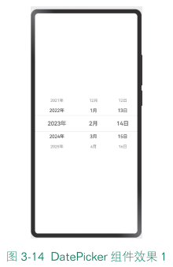
3.4.6 DatePicker
DatePicker是选择日期的滑动选择器组件。以下是一个DatePicker的基本示例：
DatePicker({
start: new Date('1970-1-1'), //指定选择器的起始日期。 默认值为Date('1970-1-1')
end: new Date('2100-1-1'), //指定选择器的结束日期。 默认值为Date('2100-12-31')
selected: new Date('2023-02-14'), //设置选中项的日期。默认值为当前系统日期
})

Slide 26
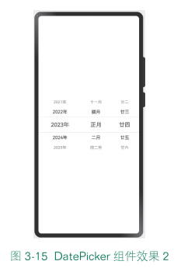
DatePicker支持农历。可以通过设置lunar属性来设置日期是否显示农历。其中：
true：展示农历。
false：不展示农历。默认值为false。
DatePicker在选择日期时会触发onChange事件，以下是示例：
DatePicker({
start: new Date('1970-1-1'), //指定选择器的起始日期。 默认值为Date('1970-1-1')
end: new Date('2100-1-1'), //指定选择器的结束日期。 默认值为Date('2100-12-31')
selected: new Date('2023-02-15'), //设置选中项的日期。默认值为当前系统日期
}).lunar(true) //设置农历
.onChange((value: DatePickerResult) => { //选择日期时触发该事件
console.info('select current date is: ' + JSON.stringify(value))
})

Slide 27
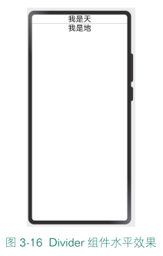
3.4.7 Divider
Divider是分隔器组件，用于分隔不同内容块/内容元素。以下是示例：
Text('我是天').fontSize(29)
Divider()
Text('我是地').fontSize(29)

Slide 28
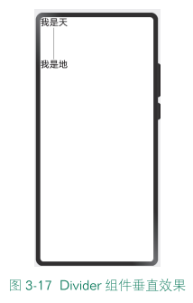
默认情况下，Divider是水平的，但也可以通过vertical属性来设置为垂直。以下是示例：
Text('我是天').fontSize(29)
//设置垂直
Divider().vertical(true).height(100)
Text('我是地').fontSize(29)

Slide 29
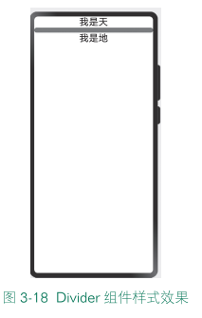
Divider还可以通过以下属性来设置样式。
color：分隔线颜色。
strokeWidth：分隔线宽度。默认值为1。
lineCap：分隔线的端点样式。默认值为LineCapStyle.Butt。
以下是设置了样式的Divider示例：
Text('我是天').fontSize(29)
//设置样式
Divider()
.strokeWidth(15) //宽度
.color(0x2788D9) //颜色
.lineCap(LineCapStyle.Round) //端点样式
Text('我是地').fontSize(29)

Slide 30
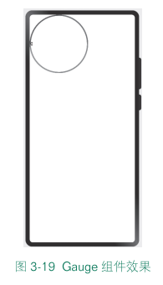
3.4.8 Gauge
Gauge是一种数据量规图表组件，用于将数据展示为环形图表。
以下是Gauge示例：
//value值的设置，使用默认的min和max为0和100，角度范围默认为0～360
//参数中设置当前值为75
Gauge({ value: 75 })
.width(200).height(200)
//设置量规图的颜色，支持分段颜色设置
.colors([[0x317AF7, 1], [0x5BA854, 1], [0xE08C3A, 1], [0x9C554B, 1]])

Slide 31
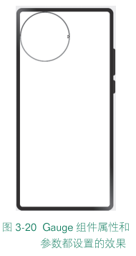
上述value值也可以在属性中进行设置。如果属性和参数都设置，以参数为准。以下是Gauge示例：
//参数设置当前值为75，属性设置值为25，属性设置优先级高
Gauge({ value: 75 })
.value(25) //属性和参数都设置时以属性为准
.width(200).height(200)
.colors([[0x317AF7, 1], [0x5BA854, 1], [0xE08C3A, 1], [0x9C554B, 1]])

Slide 32
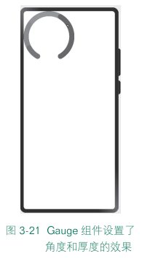
Gauge组件还有其他的一些属性设置，分别说明如下。
startAngle：设置起始角度位置，时钟0点为0度，顺时针方向为正角度。默认值为0。
endAngle：设置终止角度位置，时钟0点为0度，顺时针方向为正角度。默认值为360。
strokeWidth：设置环形量规图的环形厚度。
以下是一个设置了210～150度、厚度为20的Gauge示例：
//210～150度环形图表
Gauge({ value: 70})
.startAngle(210) //起始角度
.endAngle(150) //终止角度
.colors([[0x317AF7, 0.1], [0x5BA854, 0.2], [0xE08C3A, 0.3], [0x9C554B, 0.4]])
.strokeWidth(20) //环形厚度
.width(200)
.height(200)

Slide 33
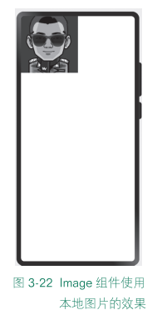
3.4.9 Image
Image是图片组件，支持本地图片和网络图片的渲染展示。以下是Image组件使用本地图片的示例：
//使用本地图片的示例
//图片资源在base/media目录下
Image($r('app.media.waylau_181_181'))
.width(180).height(180)

Slide 34
以下展示Image采用网络图片的过程。
首先，在module.json5文件中声明使用网络的权限ohos.permission.INTERNET，示例如下：
{
"module": {
...
"requestPermissions": [
{
"name": "ohos.permission.INTERNET"
}
]
}

Slide 35
其次，编写请求网络图片，方法如下：
//HTTP请求网络图片需要导入的包
import http from '@ohos.net.http';
import imageModule from '@ohos.multimedia.image'
@Entry
@Component
struct Index {
//先创建一个PixelMap状态变量用于接收网络图片
@State imagePixelMap: PixelMap = undefined
//网络图片请求方法
private httpRequest() {
let httpRequest = http.createHttp();
httpRequest.request(
"https://waylau.com/images/showmethemoney-sm.jpg", //网络图片地址
(error, data) => {
if(error) {
console.log("error code: " + error.code + ", msg: " + error.message)
} else {
let code = data.responseCode
if(http.ResponseCode.OK == code) {
//@ts-ignore
let imageSource = imageModule.createImageSource(data.result)
let options = {alphaType: 0, //透明度
editable: false, //是否可编辑
pixelFormat: 3, //像素格式
scaleMode: 1, //缩略值
size: {height: 281, width: 207}} //创建图片大小
imageSource.createPixelMap(options).then((pixelMap) => {
this.imagePixelMap = pixelMap
})
} else {
console.log("response code: " + code);
}
}
}
)
}
...
}

Slide 36
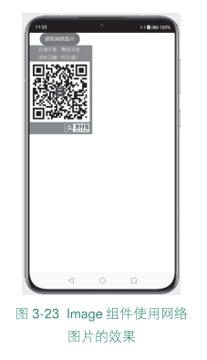
最后，将imagePixelMap复制到Image组件中即可，代码如下：
//使用网络图片的示例
Button("获取网络图片")
.onClick(() => {
//请求网络资源
this.httpRequest();
})
Image(this.imagePixelMap).width(207).height(281)

Slide 37
3.4.10 ImageAnimator
ImageAnimator提供帧动画组件来实现逐帧播放图片的能力，可以配置需要播放的图片列表，每幅图片可以配置时长。
示例代码：

Slide 38
src: $r('app.media.book02'),
duration: 500,
width: 240,
height: 350,
top: 0,
left: 170
},
{
src: $r('app.media.book03'),
duration: 500,
width: 240,
height: 350,
top: 120,
left: 170
},
{
src: $r('app.media.book04'),
duration: 500,
width: 240,
height: 350,
top: 120,
left: 0
}
])
.state(this.animationStatus)
.reverse(false) //是否逆序播放
.fixedSize(false) //是否固定大小
.preDecode(2) //是否启用预解码
.iterations(-1) //循环播放次数
.width(240)
.height(350)
.margin({ top: 100 })
/按钮控制动画的播放和暂停
Button('播放').width(100).padding(5).onClick(() => {
this.animationStatus = AnimationStatus.Running
}).margin(5)
Button('暂停').width(100).padding(5).onClick(() => {
this.animationStatus = AnimationStatus.Paused
}).margin(5)
//images设置图片帧信息集合
//每一帧的帧信息(ImageFrameInfo)包含图片路径、图片大小、图片位置和图片播放时长信息
ImageAnimator()
.images([
{
src: $r('app.media.book01'), //图片路径
duration: 500, //播放时长
width: 240, //图片大小
height: 350,
top: 0, //图片位置
left: 0
},
{

Slide 39
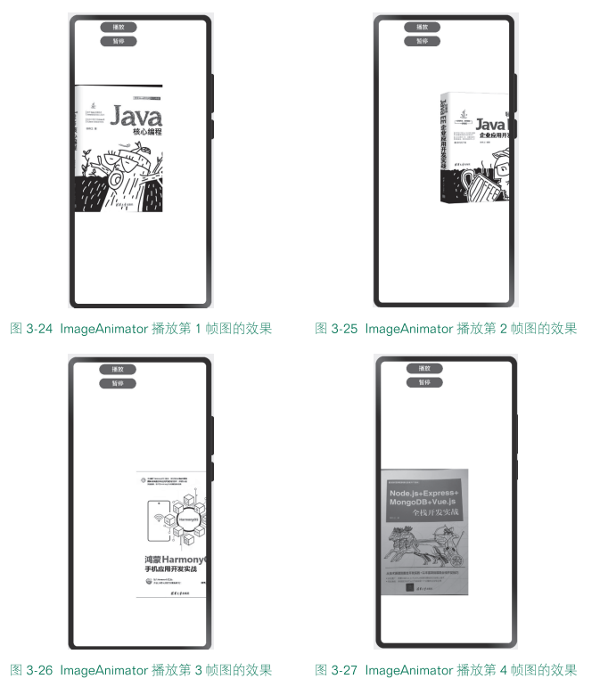

Slide 40
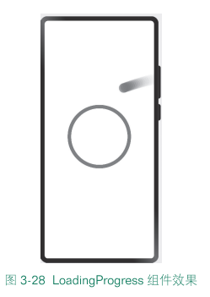
3.4.11 LoadingProgress
LoadingProgress是用于显示加载动效的组件。
示例代码如下：
//显示加载动效
LoadingProgress()
.color(Color.Red) //设置为红色

Slide 41
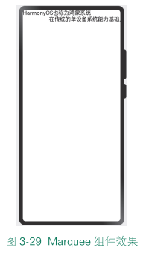
3.4.12 Marquee
Marquee是跑马灯组件，用于滚动展示一段单行文本，仅当文本内容宽度超过跑马灯组件宽度时滚动。示例代码如下：
//文本内容宽度未超过跑马灯组件宽度，不滚动
Marquee({
start: true, //控制跑马灯是否进入播放状态
step: 12, //滚动动画文本的滚动步长。默认值为6，单位为vp
loop: -1, //循环次数，-1为无限循环
fromStart: true, //设置文本从头开始滚动或反向滚动
src: "HarmonyOS也称为鸿蒙系统"
}).fontSize(20)
//文本内容宽度超过了跑马灯组件宽度，滚动
Marquee({
start: true, //控制跑马灯是否进入播放状态
step: 12, //滚动动画文本的滚动步长。默认值为6，单位为vp
loop: -1, //循环次数，-1为无限循环
fromStart: true, //设置文本从头开始滚动或反向滚动
src: "在传统的单设备系统能力基础上，HarmonyOS提出了基于同一套系统能力、适配多种终端形态的分
布式理念。"
}).fontSize(20)

Slide 42
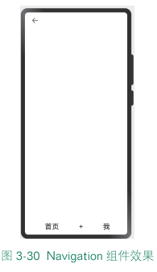
3.4.13 Navigation
Navigation组件一般作为Page页面的根容器，通过属性设置来展示页面的标题、工具栏、菜单。
示例代码：
//自定义一个Toolbar组件
@Builder NavigationToolbar() {
Row() {
Text("首页").fontSize(25).margin({ left: 70 })
Text("+").fontSize(25).margin({ left: 70 })
Text("我").fontSize(25).margin({ left: 70 })
}
}
//Navigation使用自定义的NavigationToolbar组件
Navigation() {
Flex() {
}
}
.toolBar(this.NavigationToolbar) //自定义一个Toolbar组件

Slide 43
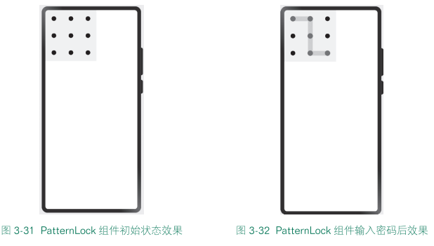
3.4.14 PatternLock
PatternLock是图案密码锁组件，以九宫格图案的方式输入密码，用于密码验证场景。手指在PatternLock组件区域按下时开始进入输入状态，手指离开屏幕时结束输入状态完成密码输入。
PatternLock()
.sideLength(200) //设置组件的宽度和高度（宽高相同）
.circleRadius(9) //设置宫格中圆点的半径
.pathStrokeWidth(18) //设置连线的宽度。设置为0或负数等非法值时连线不显示
.activeColor('#B0C4DE') //设置宫格圆点在“激活”状态的填充颜色
.selectedColor(‘#228B22’) //设置宫格圆点在“选中”状态的填充颜色
.pathColor(‘#90EE90’) //设置连线的颜色
.backgroundColor('#F5F5F5') //背景颜色
.autoReset(true) //设置在完成密码输入后，再次在组件区域按下时是否重置组件状态

Slide 44
3.4.15 Progress
Progress进度条组件用于显示内容加载或操作处理等进度。
Progress主要有以下参数。
value：指定当前进度值。
total：指定进度总长。
type：指定进度条类型ProgressType。
其中，ProgressType主要有以下5种。
Linear：线性样式。
Ring：环形无刻度样式，环形圆环逐渐显示至完全填充效果。
Eclipse：圆形样式，显示类似于月圆月缺的进度展示效果，从月牙逐渐变化至满月。
ScaleRing：环形有刻度样式，显示类似时钟刻度形式的进度展示效果。
Capsule：胶囊样式，头尾两端圆弧处的进度展示效果与Eclipse相同，中段处的进度展示效果与Linear相同。

Slide 45
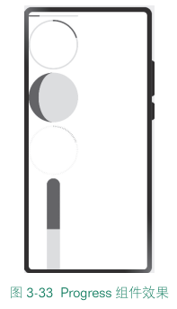
以下是5种ProgressType的具体示例：
Progress({ value: 20, total: 100, type: ProgressType.Linear }).width(150).margin({ top: 10 })
Progress({ value: 20, total: 100, type: ProgressType.Ring }).width(150).margin({ top: 10 })
Progress({ value: 20, total: 100, type: ProgressType.Eclipse }).width(150).margin({ top: 10
})
Progress({ value: 20, total: 100, type: ProgressType.ScaleRing }).width(150).margin({ top: 10
})
Progress({ value: 20, total: 100, type: ProgressType.Capsule }).width(40).margin({ top: 10 })

Slide 46
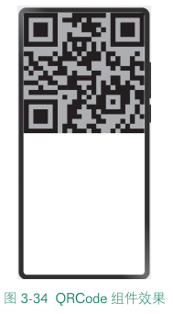
3.4.16 QRCode
QRCode是用于显示单个二维码的组件。
以下是赋了黄码的具体示例：
QRCode("https://waylau.comn")
.width(360).height(360) //大小
.backgroundColor(Color.Orange) //颜色

Slide 47
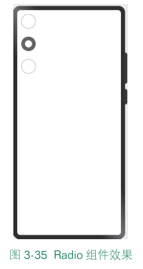
3.4.17 Radio
Radio是单选框，提供相应的用户交互选择项。当前单选框所属的群组名称，相同group的Radio只能有一个
被选中。
以下是一组Radio的具体示例：
Radio({ value: 'Radio1', group: 'radioGroup' })
.checked(false) //默认不选中
.height(50)
.width(50)
Radio({ value: 'Radio2', group: 'radioGroup' })
.checked(true) //默认选中
.height(50)
.width(50)
Radio({ value: 'Radio2', group: 'radioGroup' })
.checked(false) //默认不选中
.height(50)
.width(50)

Slide 48
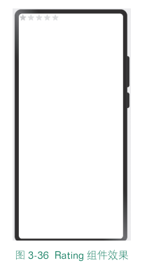
3.4.18 Rating
Rating是提供在给定范围内选择评分的组件。
以下是一组Rating的具体示例：
//设置初始星数为1，可以操作
Rating({ rating: 1, indicator: false })
.stars(5) //设置评星总数。默认值为5
.stepSize(0.5) //操作评级的步长。默认值为0.5
.onChange((value: number) => {
...
})

Slide 49
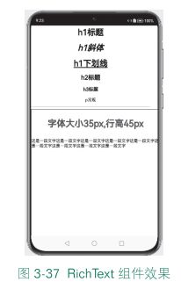
3.4.19 RichText
RichText是富文本组件，可以解析并显示HTML格式文本。示例如下：
RichText('<h1 style="text-align: center;">h1标题</h1>' +
'<h1 style="text-align: center;"><i>h1斜体</i></h1>' +
'<h1 style="text-align: center;"><u>h1下画线</u></h1>' +
'<h2 style="text-align: center;">h2标题</h2>' +
'<h3 style="text-align: center;">h3标题</h3>' +
'<p style="text-align: center;">p常规</p><hr/>' +
'<div style="width: 500px;height: 500px;border: 1px solid;margin: 0auto;">' +
'<p style="font-size: 35px;text-align: center;font-weight: bold; color: rgb(24,78,228)">字
体大小35px,行高45px</p>' +
'<p style="background-color: #e5e5e5;line-height: 45px;font-size: 35px;text-indent: 2em;">'
+
'<p>这是一段文字这是一段文字这是一段文字这是一段文字这是一段文字这是一段文字这是一段文字这是一段文字这是一段文字</p>')

Slide 50
3.4.20 ScrollBar
滚动条组件ScrollBar用于配合可滚动组件使用，如List、Grid、Scroll等。
ScrollBar实例化构造函数为 ScrollBar(value: { scroller: Scroller, direction?: ScrollBarDirection, state?: BarState })，这些参数说明：
Scroller：可滚动组件的控制器，用于与可滚动组件进行绑定。
ScrollBarDirection：滚动条的方向，控制可滚动组件对应方向的滚动。默认值是ScrollBarDirection.Vertical。
BarState：滚动条状态。默认值是BarState.Auto。

Slide 51
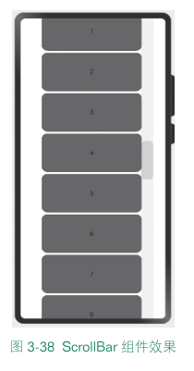
ScrollBar示例如下：
//可滚动组件的控制器
private scroller: Scroller = new Scroller()
private dataScroller: number[] = [0, 1, 2, 3, 4, 5, 6, 7, 8, 9]
Stack({ alignContent: Alignment.End }) {
//定义了可滚动组件Scroll
Scroll(this.scroller) {
Flex({ direction: FlexDirection.Column }) {
ForEach(this.arr, (item) => {
Row() {
Text(item.toString())
.width('90%')
.height(100)
.backgroundColor('#3366CC')
.borderRadius(15)
.fontSize(16)
.textAlign(TextAlign.Center)
.margin({ top: 5 })
}
}, item => item)
}.margin({ left: 52 })
}
.scrollBar(BarState.Off)
.scrollable(ScrollDirection.Vertical)
//定义了滚动条组件ScrollBar
ScrollBar({ scroller: this.scroller, direction: ScrollBarDirection.Vertical, state:
BarState.Auto }) {
//定义Text作为滚动条的样式
Text()
.width(30)
.height(100)
.borderRadius(10)
.backgroundColor('#C0C0C0')
}.width(30).backgroundColor('#ededed')
}

Slide 52
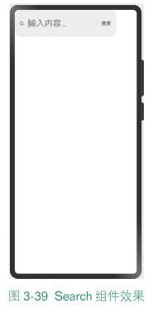
3.4.21 Search
Search是搜索框组件，适用于浏览器的搜索内容输入框等应用场景。Search示例如下：
Search({ placeholder: '输入内容...'})
.searchButton('搜索') //搜索按钮的文字
.width(300)
.height(80)
.placeholderColor(Color.Grey) //提示文本样式
.placeholderFont({ size: 24, weight: 400 }) //提示文本字体大小
.textFont({ size: 24, weight: 400 }) //搜索框文字字体大小
Search组件还支持以下事件。
onSubmit(callback: (value: string) => void)：单击搜索图标、搜索按钮或者按下软键盘搜索按钮时触发该回调。
onChange(callback: (value: string) => void)：输入内容发生变化时，触发该回调。

Slide 53
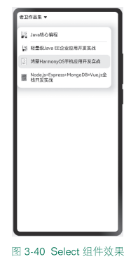
3.4.22 Select
Select提供下拉选择菜单，可以让用户在多个选项之间选择。
Select示例如下：
//设置下拉列表值和图标
Select([{ value: 'Java核心编程', icon: $r('app.media.book01') },
{ value: '轻量级Java EE企业应用开发实战', icon: $r('app.media.book02') },
{ value: '鸿蒙HarmonyOS手机应用开发实战', icon: $r('app.media.book03') },
{ value: 'Node.js+Express+MongoDB+Vue.js全栈开发实战', icon: $r('app.media.book04') }])
.selected(2) //选中的下拉列表索引
.value('老卫作品集') //下拉按钮本身的文本内容
.font({ size: 16, weight: 500 }) //下拉按钮本身的文本样式
.fontColor('#182431') //下拉按钮本身的文本颜色
.selectedOptionFont({ size: 16, weight: 400 }) //下拉菜单选中项的文本样式
.optionFont({ size: 16, weight: 400 }) //下拉菜单项的文本样式

Slide 54
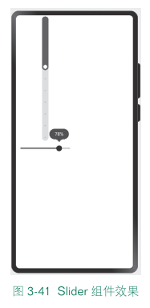
3.4.23 Slider
Slider是滑动条组件，通常用于快速调节设置值，如音量调节、亮度调节等应用场景。
Slider示例如下：
//设置垂直的Slider
Slider({
value: 40,
step: 10,
style: SliderStyle.InSet, //滑块在滑轨上
direction: Axis.Vertical //方向
})
.showSteps(true) //设置显示步长刻度值
.height('50%')
//设置水平的Slider
Slider({
value: 40,
min: 0,
max: 100,
style: SliderStyle.OutSet //滑块在滑轨内
})
.blockColor('#191970') //设置滑块的颜色
.trackColor('#ADD8E6') //设置滑轨的背景颜色
.selectedColor('#4169E1') //设置滑轨的已滑动部分颜色
.showTips(true) //设置气泡提示
.width('50%')
Slider组件还包括以下属性：
blockColor：设置滑块的颜色。
trackColor：设置滑轨的背景颜色。
selectedColor：设置滑轨的已滑动部分的颜色。
showSteps：设置当前是否显示步长刻度值。
showTips：设置滑动时是否显示百分比气泡提示。
trackThickness：设置滑轨的粗细。

Slide 55
3.4.24 Span
Span作为Text组件的子组件，用于显示行内文本。
Span组件主要包括以下属性。
decoration：设置文本装饰线样式及其颜色。
letterSpacing：设置文本字符间距。取值小于0，字符聚集重叠，取值大于0且随着数值变大，字符间距越
来越大，分布越稀疏。
textCase：设置文本大小写。

Slide 56
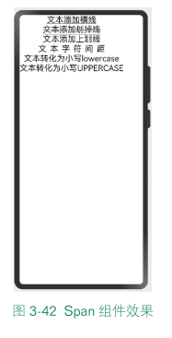
3.4.24 Span
//文本字符间距
Text() {
Span('文本字符间距')
.letterSpacing(10)
.fontSize(24)
}
//文本转化为小写LowerCase
Text() {
Span('文本转化为小写LowerCase').fontSize(24)
.textCase(TextCase.LowerCase)
.decoration({ type: TextDecorationType.None })
}
//文本转化为大写UpperCase
Text() {
Span('文本转化为小写UpperCase').fontSize(24)
.textCase(TextCase.UpperCase)
.decoration({ type: TextDecorationType.None })
}
Span示例如下：
//文本添加横线
Text() {
Span('文本添加横线').decoration({ type: TextDecorationType.Underline, color: Color.Red
}).fontSize(24)
}
//文本添加划掉线
Text() {
Span('文本添加划掉线')
.decoration({ type: TextDecorationType.LineThrough, color: Color.Red })
.fontSize(24)
}
//文本添加上画线
Text() {
Span('文本添加上画线').decoration({ type: TextDecorationType.Overline, color: Color.Red
}).fontSize(24)
}

Slide 57
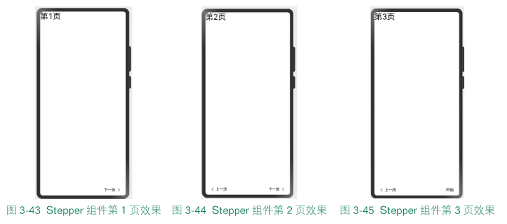
3.4.25 Stepper与StepperItem
//第2页
StepperItem() {
Text('第2页').fontSize(34)
}
.nextLabel('下一页')
.prevLabel('上一页')
//第3页
StepperItem() {
Text('第3页').fontSize(34)
}
.prevLabel('上一页')
上述示例设置Stepper当前显示StepperItem的索引值为0，即显示第1页的内容。后续定义了3个
StepperItem页面。
Stepper是步骤导航器组件，适用于引导用户按照步骤完成任务的导航场景。而StepperItem是Stepper组件
的页面子组件。
Stepper与StepperItem示例如下：
Stepper({
//设置Stepper当前显示StepperItem的索引值
index: 0
}) {
//第1页
StepperItem() {
Text('第1页').fontSize(34)
}
.nextLabel('下一页')

Slide 58
3.4.26 Text
Text是显示一段文本的组件，可以包含Span子组件。
Text组件包含以下属性。
textAlign：设置文本在水平方向的对齐方式。
textOverflow：设置文本超长时的显示方式。默认值是TextOverflow.Clip。
maxLines：设置文本的最大行数。默认值是Infinity。
lineHeight：设置文本的行高，设置值不大于0时，不限制文本行高，自适应字体大小，Length为number类型时单位为fp。
decoration：设置文本装饰线样式及其颜色。
baselineOffset：设置文本基线的偏移量，默认值为0。
letterSpacing：设置文本字符间距。
minFontSize：设置文本最小显示字号。需要配合maxFontSize、maxline或布局大小限制使用，单独设置不生效。
maxFontSize：设置文本最大显示字号。需要配合minFontSize、maxline或布局大小限制使用，单独设置不生效。
textCase：设置文本大小写。默认值是TextCase.Normal。
copyOption：组件支持设置文本是否可复制和粘贴。默认值是CopyOptions.None。

Slide 59
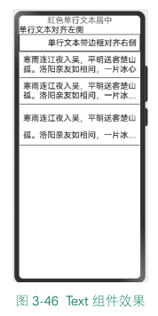
//多行文本
//超出maxLines截断内容展示
Text('寒雨连江夜入吴，平明送客楚山孤。洛阳亲友如相问，一片冰心在玉壶。')
.textOverflow({ overflow: TextOverflow.None }) //超出截断内容
.maxLines(2) //最多显示2行
.fontSize(24)
.border({ width: 1 })
.padding(10)
//超出maxLines展示省略号
Text('寒雨连江夜入吴，平明送客楚山孤。洛阳亲友如相问，一片冰心在玉壶。')
.textOverflow({ overflow: TextOverflow.Ellipsis }) //超出展示省略号
.maxLines(2)
.fontSize(24)
.border({ width: 1 })
.padding(10)
Text('寒雨连江夜入吴，平明送客楚山孤。洛阳亲友如相问，一片冰心在玉壶。')
.textOverflow({ overflow: TextOverflow.Ellipsis }) //超出展示省略号
.maxLines(2)
.fontSize(24)
.border({ width: 1 })
.padding(10)
.lineHeight(50) //设置文本的行高
ext示例如下：
//单行文本
//红色单行文本居中
Text('红色单行文本居中').fontSize(24)
.fontColor(Color.Red) //红色
.textAlign(TextAlign.Center) //居中
.width('100%')
//单行文本对齐左侧
Text('单行文本对齐左侧').fontSize(24)
.textAlign(TextAlign.Start) //对齐左侧
.width('100%')
//单行文本带边框对齐右侧
Text('单行文本带边框对齐右侧')
.fontSize(24)
.textAlign(TextAlign.End) //对齐右侧
.border({ width: 1 }) //边宽
.padding(10)
.width('100%')

Slide 60
3.4.27 TextArea
TextArea是多行文本输入框组件，当输入的文本内容超过组件宽度时会自动换行显示。
TextArea组件支持以下属性：
placeholderColor：设置placeholder文本颜色。
placeholderFont：设置placeholder文本样式。
textAlign：设置文本在输入框中的水平对齐式。
caretColor：设置输入框光标颜色。
inputFilter：通过正则表达式设置输入过滤器。匹配表达式的输入允许显示，不匹配的输入将被过滤。仅支持单个字符匹配，不支持字符串匹配。
copyOption：设置输入的文本是否可复制。

Slide 61
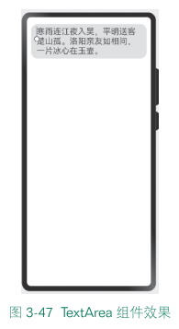
3.4.27 TextArea
Text示例如下：
TextArea({
//设置无输入时的提示文本
placeholder: '寒雨连江夜入吴，平明送客楚山孤。洛阳亲友如相问，一片冰心在玉壶。'
})
.placeholderFont({ size: 24, weight: 400 }) //设置placeholder文本样式
.width(336)
.height(100)
.margin(20)
.fontSize(16)
.fontColor('#182431')
.backgroundColor('#FFFFFF')

Slide 62
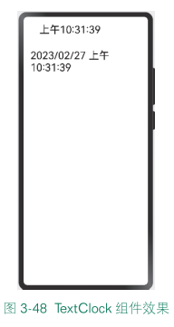
3.4.28 TextClock
TextClock组件通过文本将当前系统时间显示在设备上，支持不同时区的时间显示，最高精确到秒级。
TextClock示例如下：
//普通的TextClock示例
TextClock().margin(20).fontSize(30)
//带日期格式化的TextClock示例
TextClock().margin(20).fontSize(30)
.format('yyyyMMdd hh:mm:ss') //日期格式化
其中，可以通过format属性设置显示时间格式。

Slide 63
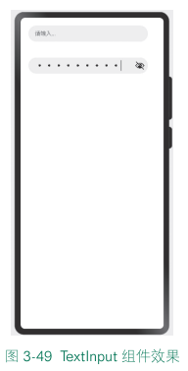
3.4.29 TextInput
TextInput是单行文本输入框组件。
TextInput示例如下：
//文本输入框
TextInput({ placeholder: '请输入...'}) //设置无输入时的提示文本
.placeholderColor(Color.Grey) //设置placeholder文本颜色
.placeholderFont({ size: 14, weight: 400 }) //设置placeholder文本样式
.caretColor(Color.Blue) //设置输入框光标颜色
.width(300)
.height(40)
.margin(20)
.fontSize(24)
.fontColor(Color.Black)
//密码输入框
TextInput({ placeholder: '请输入密码...' })
.width(300)
.height(40)
.margin(20)
.fontSize(24)
.type(InputType.Password) //密码类型
.maxLength(9) //设置文本的最大输入字符数
.showPasswordIcon(true) //输入框末尾的图标显示

Slide 64
TextInput常见的属性说明如下。
type：设置输入框类型。默认值是InputType.Normal。
placeholderColor：设置placeholder文本颜色。
placeholderFont：设置placeholder文本样式。
enterKeyType：设置输入法回车键类型，目前仅支持默认类型显示。
caretColor：设置输入框光标颜色。
maxLength：设置文本的最大输入字符数。

Slide 65
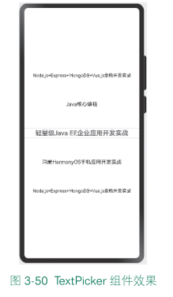
3.4.30 TextPicker
TextPicker是滑动选择文本内容的组件。
TextPicker示例如下：
//文本输入框
TextPicker({
//选择器的数据选择列表
range: ['Java核心编程', '轻量级Java EE企业应用开发实战', '鸿蒙HarmonyOS手机应用开发实战',
'Node.js+Express+MongoDB+Vue.js全栈开发实战'],
//设置默认选中项在数组中的索引值。默认值是0
selected: 1
}).defaultPickerItemHeight(30)//设置Picker各选择项的高度

Slide 66
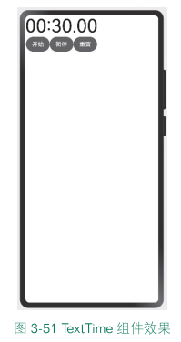
3.4.31 TextTimer
TextTimer是通过文本显示计时信息并控制其计时器状态的组件。TextTimer组件支持绑定一个控制器TextTimerController用来控制文本计时器。
TextTimer示例如下：
//TextTimer组件的控制器
private textTimerController: TextTimerController = new TextTimerController()
//定义TextTimer组件
TextTimer({ controller: this.textTimerController,
isCountDown: true, //是否倒计时。默认值为false
count: 30000 }) //倒计时时间，单位为毫秒
.format('mm:ss.SS') //格式化
.fontColor(Color.Black) //字体颜色
.fontSize(50) //字体大小
//控制按钮
Row() {
Button("开始").onClick(() => {
this.textTimerController.start()
})
Button("暂停").onClick(() => {
this.textTimerController.pause()
})
Button("重置").onClick(() => {
this.textTimerController.reset()
})
}

Slide 67
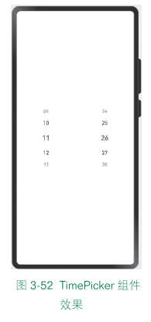
3.4.32 TimePicker
TimePicker是滑动选择时间的组件。
TimePicker示例如下：
TimePicker()
.useMilitaryTime(true) //设置为24小时制

Slide 68
3.4.33 Toggle
Toggle组件提供复选框样式、状态按钮样式及开关样式。仅当ToggleType为Button时可包含子组件。
Toggle组件的构造函数参数主要有两个。
typ：开关类型，可以是Checkbox、Button、Switch。
isOn：开关是否打开。默认值是false。
Toggle组件还可以设置以下属性。
selectedColor：设置组件打开状态的背景颜色。
switchPointColor：设置Switch类型的圆形滑块颜色。

Slide 69
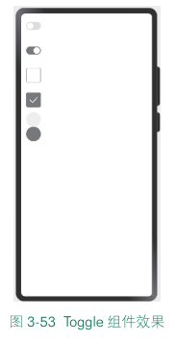
3.4.33 Toggle
Toggle示例如下：
//关闭的Switch类型
Toggle({ type: ToggleType.Switch, isOn: false })
.size({ width: 40, height: 40 }) //设置大小
.selectedColor('#007DFF') //设置组件打开状态的背景颜色
.switchPointColor('#FFFFFF') //设置Switch类型的圆形滑块颜色
//打开的Switch类型
Toggle({ type: ToggleType.Switch, isOn: true })
.size({ width: 40, height: 40 }) //设置大小
.selectedColor('#007DFF') //设置组件打开状态的背景颜色
.switchPointColor('#FFFFFF') //设置Switch类型的圆形滑块颜色
//关闭的Checkbox类型
Toggle({ type: ToggleType.Checkbox, isOn: false })
.size({ width: 40, height: 40 }) //设置大小
.selectedColor('#007DFF') //设置组件打开状态的背景颜色
//打开的Checkbox类型
Toggle({ type: ToggleType.Checkbox, isOn: true })
.size({ width: 40, height: 40 }) //设置大小
.selectedColor('#007DFF') //设置组件打开状态的背景颜色
//关闭的Button类型
Toggle({ type: ToggleType.Button, isOn: false })
.size({ width: 40, height: 40 }) //设置大小
.selectedColor('#007DFF') //设置组件打开状态的背景颜色
//打开的Button类型
Toggle({ type: ToggleType.Button, isOn: true })
.size({ width: 40, height: 40 }) //设置大小
.selectedColor('#007DFF') //设置组件打开状态的背景颜色

Slide 70
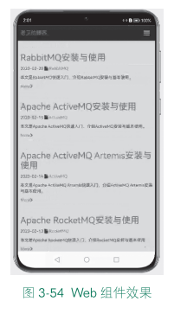
3.4.34 Web
Web组件是提供具有网页显示能力的组件。需要注意的是，在访问在线网页时需添加网络权限
ohos.permission.INTERNET。
Web组件示例如下：
//Web组件控制器需要导入的包
import web_webview from '@ohos.web.webview'
private webviewController: web_webview.WebviewController = new web_webview.WebviewController
()
Web({ src: 'https://waylau.com', controller: this.webviewController })

Slide 71
3.5 小结
本章介绍了UI开发的基本概念，以及常用组件和基础组件，希望读者能够掌握UI开发的基本知识，并了解这些常用组件和基础组件的功能，学习如何使用这些基础组件。下一章将继续讲解UI的相关知识。

Slide 72
3.6 习题
1.判断题
（1）TabContent的tabBar属性仅支持string类型。（ ）
（2）当Tabs组件的参数barPosition为BarPosition.End时，页签位于页面底部。（ ）
2.单选题
（1）关于Button组件，下面哪个样式是胶囊型按钮？（ ）
A. ButtonType.Capsule B. ButtonType.Normal C. ButtonType.Circle D. 以上都不是
（2）关于Web组件，下面描述错误的是？（ ）
A. WebController控制器可以控制Web组件的各种行为，比如forward、backward、 runJavaScript等
B. Web组件支持fileAccess、javaScriptAccess等多种属性的设置，例如 .javaScriptAccess(true)表示允许执行JavaScript脚本
C. Web组件支持onConfirm、onConsole等多种事件，例如网页调用confirm()告警 时触发 onConfirm回调
D. 使用Web组件访问在线和离线网页都需要添加ohos.permission.INTERNET权限
3.多选题
（1）关于Tabs组件页签的位置设置、下面描述正确的是？（ ）
A. 当barPosition为Start（默认值）、vertical属性为false时（默认值），页签位于
容器顶部
B. 当barPosition为Start（默认值）、vertical属性为true时，页签位于容器左侧
C. 当barPosition为End、vertical属性为false（默认值）时，页签位于容器底部
D. 当barPosition为End、vertical属性为true时，页签位于容器右侧
（2）针对包含文本元素的组件，如Text、Button、TextInput等，可以使用下列哪些属性？（ ）
A. fontColor B. fontSize C. fontStyle D. fontWeight E. fontFamily

